Slide 1

Conseil Communautaire du 1er mars 2022
Présentation du rapport d’orientations budgétaires 2022

Slide 2
Conjoncture économique
Au plan national:
  Le PIB français a rebondi en 2021 de 7 % après -8 % en 2020
  La prévision de croissance pour 2022 se situe entre 3,5 % et 4 %
  En décembre 2021 le taux d’inflation a été de 5 %, elle devrait se situer entre 3 et 3,5 % en 2022
  Au 3ème trimestre le taux de chômage s’établit à 8,1 % et devrait s’établir fin 2022 à 7,6 %
  Au 3ème trimestre 2021 la dette de la France s’élève à 2 834 milliards d’euros soit 116,5 % du PIB
  Face à une inflation qui reste élevée, les grandes banques centrales amorcent un changement de cap après quasiment deux ans de soutien monétaire ininterrompu. Après avoir commencé à réduire ses achats d’actifs, la Reserve fédérale devrait procéder à une première remontée de son taux directeur dès le prochain Comité de politique monétaire.
  Ces perspectives ont conduit à une remontée des taux longs qui été demeurés très bas jusqu’à fin 2021, ce qui a secoué les marchés boursiers dans un environnement compliqué sur fond de dégradation de la situation sanitaire et d’incertitudes géopolitiques (notamment de vives tensions entre la Russie et l’Ukraine).

Slide 3
Loi de Finances 2022

Slide 4
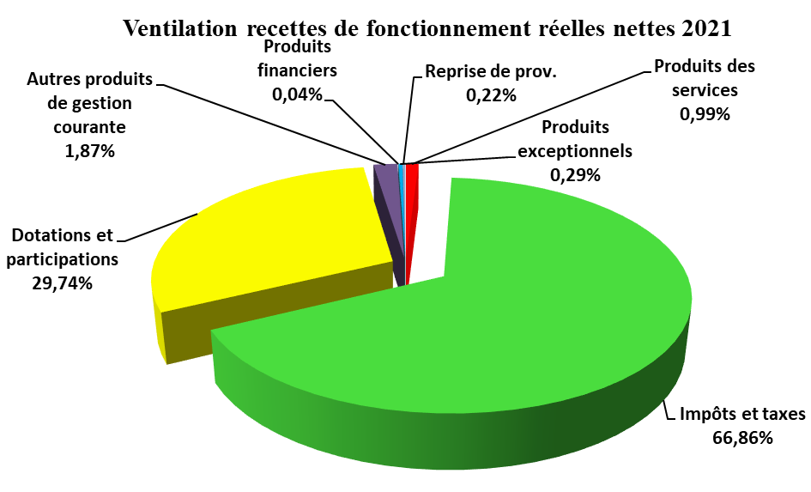
Notes:
Les recettes de fonctionnement globales s’élèvent à 63 174 500 € en diminution de 1,17 % /t à 2020 (-748 K€). Les RRF diminuent de 1,19 %;
Retraitées de atténuations de produits (reversement de fiscalité aux communes, à l’OTC, ou autres) et retraitées des montants relatifs à la mutualisation des services (avec communes, ville de Manosque et service commun instructions des droits du sol) les RRF nettes diminuent de 162 536 € (-0,43 %),
On peut observer par rapport aux années précédentes une modification du poids des recettes fiscales et des dotations;
Cela provient de la décision du gouvernement, actée par la loi de finances 2021,de diminuer les impôts de production des entreprises industrielles et notamment la CFE et la CVAE, ce qui s’est traduit pour notre EPCI par une baisse des impôts directs et en contrepartie une compensation de fiscalité classée comptablement dans le chapitre dotations et participations,
Aujourd’hui les compensations fiscales accordées par l’Etat représentent 9 % de nos ressources et 11,5 % des seules ressources fiscales
Les Produits de services restent stables
La baisse des autres produits de gestion courante s’expliquent
par la bonification de recettes liées au tri sélectif et la valorisation des déchets + 47 K€
par l’exonération du loyer payé par la CCIT pour l’Eco-Campus - 83 K€ ,
Sur les produits exceptionnels en 2021 nous avons perçu le remboursement de fonds dédiés 17 K€, des remboursement d’assurance pour 29 K€ et d’un remboursement de de trop versé à l’OTC sur la taxe de séjour 2020 34 K€.
L’écart avec 2020 s’explique par le fait que sur l’exercice 2020 nous avions perçu des remboursement de l’Etat et des communes pour l’achat de masques,

Slide 5
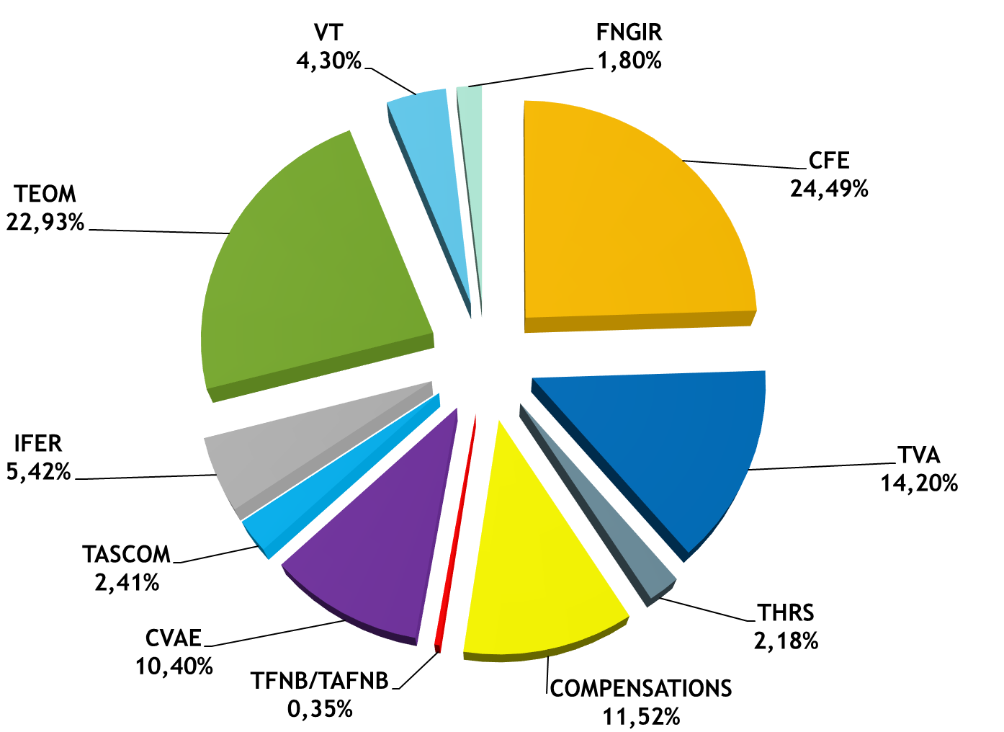
Notes:
Nous observons dans le graphe l’apparition de la TVA qui vient compenser l’exonération accordée par l’Etat au titre de la TH sur les résidences principales,
La TEOM progresse de 8,89 % à 9,9 M€ mais, même en prenant en compte les recettes issues du recyclage qui ont progressé en 2021 (672 K€) , le produit perçu ne couvre pas le coût du service qui est évalué en net pour 2021 à 12 M€. (11,6 M€ hors amortissement des biens)
Les attributions de compensations (reversement aux communes de la fiscalité diminué du coût des charges transférées) ont augmenté en 2021 ( +159 K€) sous l’effet de la restitution du coût du transport à Gréoux les Bains, de la restitution de la salle de l’Eden à Oraison et du loyer du local de l’OT à Manosque.
Depuis 2017 la DLVA a pris en charge 1 166 000 € de contribution au FPIC qui aurait dû être supportée par les communes. Depuis 2013 DLVA a contribué au FPIC pour plus de 4,9 M€
La DSC a progressé en 2021 de 300 K€ et a concerné l’ensemble des communes.
A noter que sur la taxe de séjour perçu en 2021 (1,2 M€) nous devons reverser au CD 04 et 83 près de 120 K€ au titre de la taxe additionnelle instaurée par les deux départements.
Le Conseil Communautaire avait pris en 2020 une décision d’exonération de CFE des entreprises relavant du secteur touristique (cafés, bars, hôtels …..) dans le cadre du soutient à ce secteur face à la crise sanitaire, cela a eu un impact sur 2021 avec un remboursement à l’Etat de 253 K€.
Les dotations ont légèrement diminué de 8 K€,
Depuis 2013, en cumulé nous avons perdu près de 15,9 M€ de dotations de l’Etat

Slide 6
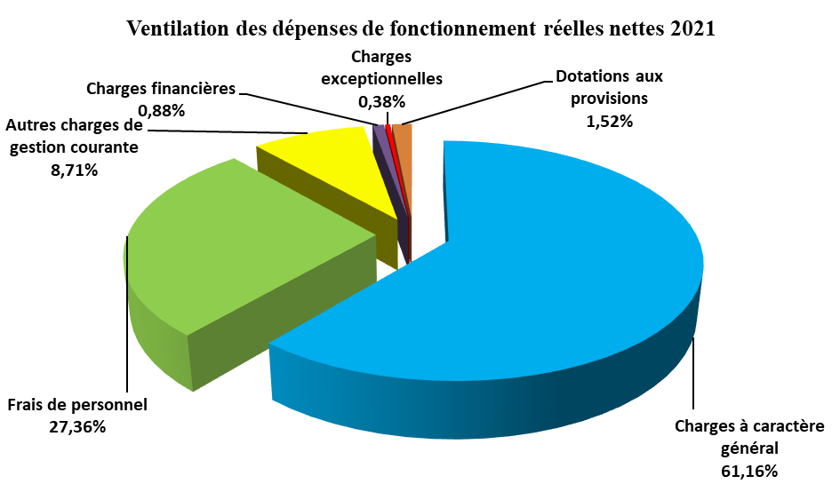
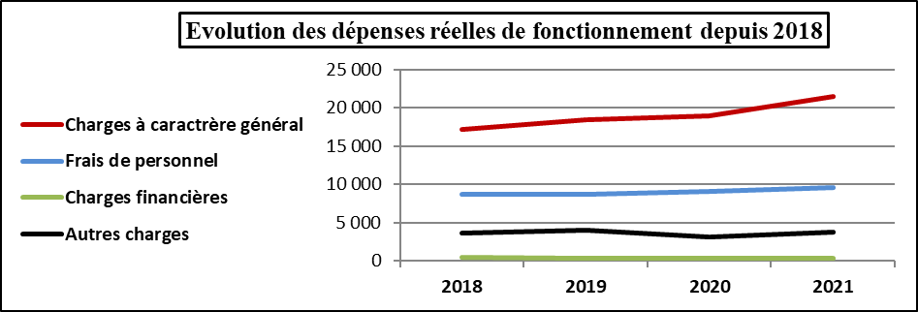
Notes:
Les dépenses de fonctionnement globales s’élèvent en fin 2021 à 55,3 M€ en progression sensible de + 6,45 % ( +3,35 M€).
Les DRF retraitées des atténuations de charges et des atténuations de produits s’ établissent à 35 021 250 € en progression de 11,32 % /t à 2020;
Les charges à caractère général pèsent 61,16 % et les frais de personnel 27,36 %
Sur les 5 dernières années entre 2017 et 2021 les CCG ont progressé de 4,7 M€ (+27,5 %) , dans la même période les FDP brut n’ont progressé que de 8,12 % (15,9 % si l’on les retraite des effets de la mutualisation).
Les charges financières ont par contre diminué de 37,24 % sur la même période.

Slide 7
Notes:
Les charges de personnel progressent de manière très limitée à + 0,29 % toutefois retraitées des remboursements de la mutualisation (Ville de Manosque, agent mutualisé individuellement (S Salvador) et du service commun instruction des droits du sol) et des remboursements pour absence maladie ou incapacité), qui sont en baisse les frais de personnel progressent de 5,73 % (+ 519 K€)
Les charges à caractère général progressent de + 11,44 % (+ 16,75 % si l'on retraite 2020 des dépenses exceptionnelles engagées dans le cadre de la crise sanitaire
Gestion des déchets: 1 305 739 €
Transport-mobilité: 763 860 €
Culture: 213 172 €
Lecture Publique: 61 392 €
Gestion du patrimoine bâti (entretien, maintenance, eau, électricité, combustible …): 77 922 €
Communication- publications: 94 298 €
Etudes projet HyGreen Provence: 76 699 €
Aides à la rénovation énergétique: 25 000 €
Remboursement de frais aux communes: 27 955 €
Développement économique (y/c entretien des ZA): 163 422 €
Frais de télécommunication: 55 265 €
Honoraires projet de territoire et PFF: 70 290 €
Eclairage public: -142 929 €
Entretien des réseaux pluvial urbain: 62 651 €
Assurances: 20 128 €
Les autres charges de gestion courantes progressent de 13,08 % par la prise en compte de 125 K€ de logiciels gérés en mode SAAS comptabilisés jusqu’en 2020 en investissements, par l’augmentation de la contribution à l’EIPACA de 29 K€ et par les augmentations des indemnités d’élus (rattrapage Carel pour certains élus) + 34 K€
Les subventions aux associations et autres organismes progressent de 111 K€ (foire agricole: 30 K€ / OTC : 80 k€ / cinéma de pays + 3 K€ / APAM + 22 k€ / nuits photographiques + 1,5 K€ / atelier Grysliens musique + 8,4 K€ pour loyer …..)
- Les dotations aux provisions concernent à la fois la couverture de contentieux et le risque de paiement du compte épargne temps

Slide 8
Notes:
L’effet de la baisse de nos RRF conjugué à la hausse de nos dépenses se traduit par l’approche d’un effet ciseau,
Sur les 4 dernières années les dépenses progressent beaucoup plus vite que les recettes

Slide 9
Notes:
Cet effet ciseau qui s’annonce se traduit par une dégradation significative de nos épargnes?
L’épargne brute se dégrade de 3,7 M€ et l’épargne nette reste positive mais en forte dégradation.
Le besoin de recourir à l’emprunt notamment pour le financement du centre aqualudique mais aussi des investissements prévus au PPI va augmenter nos échéances d'emprunt et dégrader d’autant l’épargne future.
Il s’agit de deux indicateurs majeurs de la santé financières de notre EPCI.
L’épargne brute permet de financer le remboursement annuel de la dette et aussi de financer l’investissement.
On constate que depuis 2013 le taux d’épargne brute à toujours été inférieur à 10 % sauf en 2020 exercice pour lequel nous avons enregistré près de 1,4 M€ de RS, hors ceux-ci le taux d’EB aurait été de 8,19 %.
On constate en consultant au plan national les comptes des collectivités locales et plus précisément ceux des EPCI CA que le taux moyen d’épargne brute dégagé par les EPCI au plan national s’établit sur la période à 17,1 % alors que de notre côté il s’établit à 6,4 % soit près de 10 points de moins (pour DLVAgglo 10 points égal environ 5,5 M€).
Cette analyse fais ressortir que nos dépenses courantes sont trop élevées par rapport à nos recettes courantes et ce de manière continue et même aggravée depuis 2018.
L’épargne nette, qui va contribuer au financement des investissements, après paiement de la dette, est trop faible ne permettant de dégager en moyenne que 2 M€ sur la période 2013-2021 alors même que notre besoin de financement des investissements s’est établit en moyenne sur la même période et hors mobilisation d’emprunt à 3,8 M€ par an ce qui nous a obligé à mobiliser notre fonds de roulement.

Slide 10
Notes:
Les dépenses globales d’investissements hors opérations d’ordre se sont élevées à 8,5 M€, dont 1,3 M€ de remboursement du capital des emprunts.
Les investissements réalisés au cours de l’année 2021 se sont élevés à 7,2 M€ , toutefois fin 2021 7,9 M€ de dépenses sont engagées ce qui porte le total des investissements à 15,2 M€ en progression par rapport aux 4 années précédentes.
Les recettes d’investissements de l’exercice se sont établies à 2,8 M€ dont 798 K€ de FCTVA et 2,1 M€ de subventions.
Les restes à réaliser recettes s’élèvent à 8 M€ dont 5,7 M€ au titre d’un prêt relai de 2 ans négocié en préfinancement des subventions acquises pour la construction du centre aqualudique.
En prenant en compte les opérations d’ordre et notamment les amortissements de biens et l’affectation du résultat 2020, le besoin de financement s’établit à 897 K€ et à 787 K€ en tenant compte des RAR.
Après affectation du résultat nous conserveront près de 7 M€ de résultat reporté sur l’exercice 2022.
Le financement des dépenses d’investissements a été assuré par l’épargne nette (868 K€), par le FCTVA, par le produit de cessions, par les subventions et par un prélèvement sur le résultat total de 3,2 M€.
On voit ici l’importance de l’épargne nette qui a permis, malgré son niveau faible de ne pas mobiliser fortement le fonds de roulement sur les exercices précédents.

Slide 11
Notes:
L’encours de la dette s’élève au 31 décembre à 11 609 483 € soit 186 € par habitant.
La capacité de désendettement reste favorable à 5,5 années d’épargne brute,
Toutefois la dégradation de l’épargne brute conjuguée à nos besoins de mobilisation d’emprunts va dégrader fortement ce ratio

Slide 12
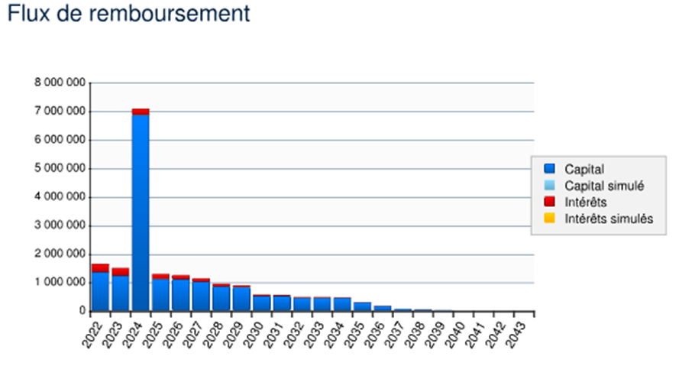
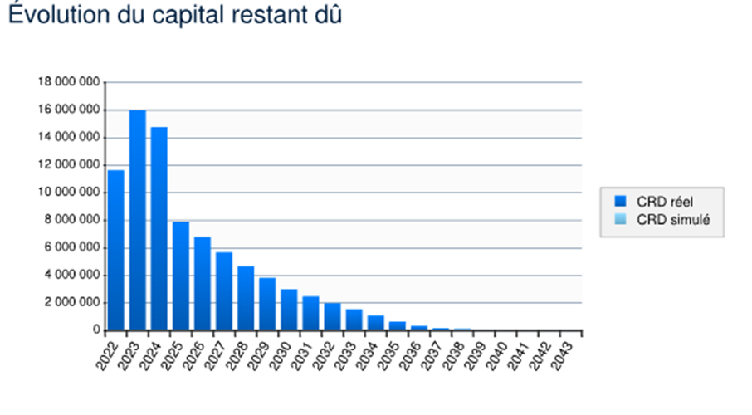

Slide 13
Budget 2022 Les recettes des fonctionnement
Notes:
Depuis l’écriture du DOB de nouveaux ajustements budgétaires sont intervenus.
De fait les RRF s’établissent 55,4 M€ en progression de 1,15 %
Le produit attendu de la fiscalité s’établit à 40,2 M€ avec une progression de 3,19 % /t au budget 2021 mais uniquement de 0,82 % par rapport au produit réel de 2021 essentiellement du :
à la taxe GEMAPI fixée à 500 K€
à la hausse de la fraction de TVA = 360 K€
À la hausse des bases des THRS et TEOM = + 216 K€
À la hausse des bases CFE = 111 K€
Mais à la baisse du produit déjà annoncé de la CVAE = - 162 K€
Dans le budget il n’est pas prévu de hausse du taux de TEOM même si celui-ci devrait être porté à 12,2 % pour permettre la couverture du coût du service 2022.
Les compensations fiscales sont évaluées à 5 M€
Les dotations de l’Etat sont estimées en légères baisse (-10 K€)
Sur les autres recettes sont pris en compte:
La redevance OM des campings pour 140 K€
Le loyer de l’Eco-Campus pour 95 K€
Par contre les recettes liées à la mutualisation des services diminuent de l’ordre de 1,1 M€ /t au budget 2021 mais de 775 K€ par rapport au réalisé 2021,
Il en est de même pour les remboursements du service commun instruction des droits du sols avec la sortie des communes de Manosque et Quinson

Slide 14
Budget 2022 Les dépenses de fonctionnement
Au global les frais de personnels vont s’établir à 12,9 M€ en diminution par rapport au budget 2021 de - 531 K€ soit – 3,94 %, mais en augmentation de 200 K€ par rapport au réalisé 2021 soit + 1,6 %.
Pour les agents éligibles de DLVAgglo elle sera versée sur la paie du mois de février 2022 près de 187 agents sont concernés par l’octroi de cette prime.
L’impact de cette mesure pour les agents de catégorie C est évalué à 101 K€.
Globalement, les avancements d’échelon ; toutes catégories d’agents confondues vont représenter 122 K€ de dépenses supplémentaires
Le nouveau financement de l’apprentissage
L’impact de cette mesure est estimé pour DLVAgglo à 6,2 K€ de cotisations complémentaire
La finalisation de la clarification de la mutualisation : et sa mise en œuvre au 1er janvier 2022 va impacter la masse salariale de la façon suivante :
19 mobilités d’agents DLVAgglo vers la Ville de Manosque ce qui représente - 916 400 €
4 mobilités d’agents Ville de Manosque vers DLVAgglo ce qui représente + 161 400 €
Mobilité interne d’agents DLVAgglo et évolutions de leurs missions (NBI, révision régime indemnitaire en adéquation avec les nouvelles fonctions) ce qui représente + 22 800 €
Soit un impact global de la clarification de la mutualisation de - 732 K€ sur la masse salariale.
Les différents départs pour cause de retraite, de démission, de mutation et mise en disponibilité vont réduire la masse salariale de – 438 900 € Les recrutements à intervenir ou l’absence de remplacement suite à ces départs vont représenter + 343 700 €. Le solde est donc de - 96 800 €
Création de postes : pour pouvoir poursuivre son développement et ses services au public, DLVAgglo va procéder à des créations de postes et qui vont représenter + 424 800 €.
Enfin d’autres variables rentrent en jeu à savoir les augmentations de régime indemnitaire, les augmentations liées aux avancement de grades, celles liées à la revalorisation de contractuels permanents, les augmentations de quotité de travail pour un montant évalué à 80 K€.
Le budget 2022 intégrera une marge de manœuvre de 122 K€ ainsi qu’une hausse des assurances risque employeur de l’ordre de 132 K€.
Notes:
Depuis l’écriture du DOB de nouveaux ajustements budgétaires sont intervenus.
Les DDR sont annoncées à 59,4 M€ en hausse de 2,61 % /t au budget 2021 mais de 11,39 % par rapport au réalisé 2021 (+ 6,3 M€),
Les CCG progressent de 3,20 % (+798 K€) à 25,8 M€ avec les progressions suivantes:
Le service environnement: + 618 637 €
dont + 519 076 € au titre de la gestion des déchets
dont + 60 561 € au titre de la gestion GEMAPI,
+ 30 000 € au titre de l'entretien des ZA
et + 9 000 € au titre des plans massifs forestiers
Le service transport: + 196 470 €
Le patrimoine bâti: + 175 552 €
dont Location bâtiments modulaires 115 K €
dont entretien des bâtiments dont pôle St Pierre à Ste Tulle 75 K€
Carburant: 31 890 €
Communication: 28 186 €
Festival petite enfance: 30 000 €
Les FDP sont en diminution par rapport au budget 2021 de 531 K€ (-3,94 %) mais en augmentation par rapport au réalisé 2021 de 200 K€

Slide 16
Budget 2022 Les recettes d’investissements

Slide 17
Budget 2022 Les dépenses d’investissements

Slide 19
Budget annexes Zones d’Activités et D’Aménagements Concertés

Slide 20
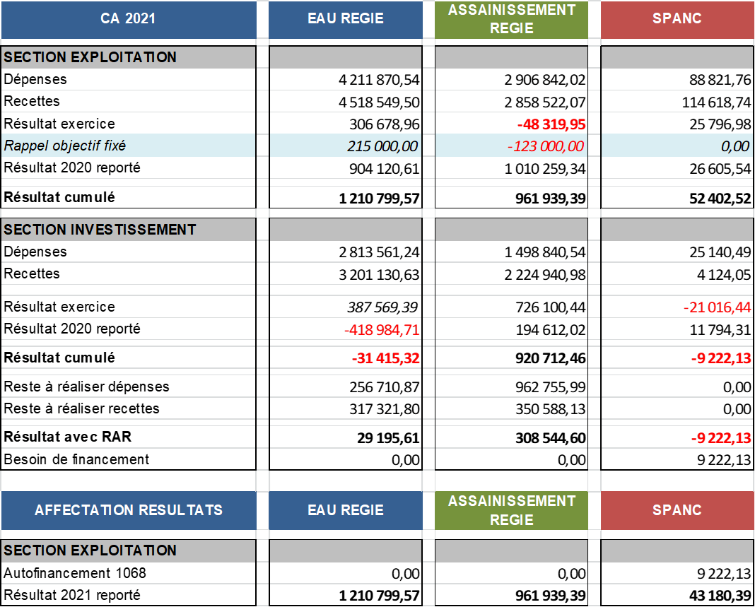
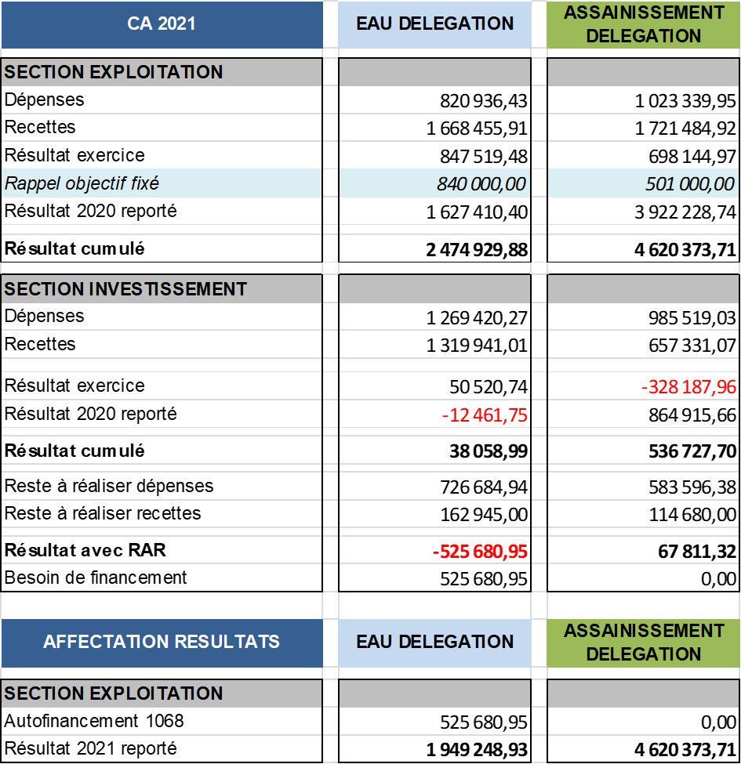
Résultats eau et assainissement 2021

Slide 21
Budget 2022 Eau Régie
Les hypothèses de dépenses
En charges à caractère général, principalement :
+ 50 k€ d’achats d’études de PGSSE
+ 170 k€ d’achats d’eau dont Verdon
- 50 k€ de réparation de fuites
En charges de personnel, principalement :
+ 18 k€ renfort d’un plombier pour déploiement de la radio relève courant de l’année
+ 6 k€ recrutement d’un apprenti à la rentrée de septembre
+ 50 k€ réorganisation interne et recrutement suite poste vacant du responsable administratif en 2021
+ 20 k€ de remplacement d’un agent en AT
Création d’une dotation provision de factures impayées, jusqu’ici inscrites en dépenses imprévues.
Les hypothèses d’investissements
Le plan pluriannuel d’investissement a été remis à jour avec les orientations définies les années précédentes et poursuivies :
Poursuivre la fiabilisation et optimisation des productions : renouvellements électromécaniques importants (armoires électriques, pompes,…),
Poursuivre la démarche de reconquête des captages prioritaires, et les DUP,
Consolider et poursuivre l’amélioration conséquente des rendements : avec la poursuite du programme de renouvellement des compteurs âgés de plus de quinze ans démarré en 2014,
En poursuivant le déploiement de la radio relève démarrée en 2020,
La sécurisation de la ressource : filtration à Allemagne en Provence,
Renforcer le renouvellement patrimonial des canalisations ciblées par le diagnostic permanent qu’offre la télégestion conjuguée avec le descriptif détaillé des réseaux, en visant un taux annuel de 1% du linéaire par commune
Afin de ne pas mobiliser d’emprunt, les investissements 2022 sont toutefois limités :
Aux opérations inscrites au contrat de financement Agence de l’Eau,
Aux nécessités techniques de continuité de service
Si les indicateurs 2022 restent « acceptables », la situation se dégrade pour atteindre une épargne nette négative en 2024 et une durée d’extinction de la dette au-delà du seuil d’alerte en 2023.
Le niveau d’investissement 2022 a été calé pour ne pas mobiliser d’emprunt.
Une évolution des tarifs pour l’exercice 2023 sera proposée par le conseil d’exploitation à l’automne 2022 afin de relever la capacité d’autofinancement.

Slide 22
Budget 2022 Eau Régie

Slide 23
Budget 2022 Assainissement Régie
Les hypothèses de dépenses
En charges à caractère général, principalement :
- 100 k€ de curage et épandage lagune
+ 20 k€ de traitement des effluents de PIERREVERT
+ 20 k€ d’électricité et produits de traitement
En charges de personnel, principalement :
+ 30 k€ du responsable patrimoine réseau dont le recrutement a tardé en 2021
+ 20 k€ de transformation d’un poste d’apprenti en définitif à la rentrée de septembre, recrutement d’un nouvel apprenti
+ 15 k€ du remplacement de l’exploitant débutant Steps du pôle d’exploitation Ste-Tulle par un chef d’usine expérimenté (solde 2021)
Création d’une dotation provision de factures impayées, jusqu’ici inscrites en dépenses imprévues.
Les hypothèses d’investissements
Le plan pluriannuel d’investissement a été remis à jour avec les orientations définies les années précédentes et poursuivies :
Poursuivre la fiabilisation et optimisation des traitements : renouvellements électromécaniques importants (préleveurs, préparantes polymère, désodorisations, pompe et turbines),
La continuité de mise aux normes des traitements épuratoires : STEP ENTREVENNES, amélioration de Riez et Saint-Martin, reconstruction de St-Laurent,
La mise à jour des SDA (Schémas Directeurs d’Assainissement) et création de diagnostics permanents, en respect de l’arrêté du 31 juillet 2020,
Renforcer le renouvellement patrimonial des canalisations ciblées par le diagnostic permanent qu’offre la télégestion conjuguée avec le descriptif détaillé des réseaux comme en eau potable, en visant un taux annuel de 1% du linéaire par commune.
Afin de ne pas mobiliser d’emprunt, les investissements 2022 sont toutefois limités :
Aux opérations inscrites au contrat de financement Agence de l’Eau,
Aux nécessités techniques de continuité de service
La situation dégradée de 2021 s’aggrave, le résultat d’exploitation pur reste négatif, l’épargne nette négative en 2025 et une durée d’extinction de la dette au-delà du seuil d’alerte dès 2023.
Le niveau d’investissement a été calé pour ne pas mobiliser d’emprunt.
Une évolution des tarifs pour l’exercice 2023 sera proposée par le conseil d’exploitation à l’automne 2022 afin de relever la capacité d’autofinancement.

Slide 24
Budget 2022 Assainissement Régie

Slide 25
Budget 2022 SPANC
Les hypothèses de recettes
Lors des précédents exercices, il avait été adopté le principe d’une stabilité tarifaire du contrôle jusque 2021, une augmentation de 10% pour 2022.
Il n’y a pas eu de nouveaux tarifs délibérés en décembre 2021, applicables au 1er janvier 2022. Il est proposé de décaler l’augmentation en 2023, ils restent donc à ce jour les suivants :
Diagnostic initial (hors vente) ou périodique : 150 €
Vérification, conception ou exécution de projet : 150 €
Contrôle préalable à une vente : 200 €
Le nombre de contrôles à réaliser annuellement n’est pas régulier (périodicité 8 ans), les prospectives financières ont montré un résultat plus ou moins tendu chaque année. Ces années correspondent à un nombre de contrôles ne permettant pas d’assurer les recettes couvrant les charges de personnel (> 90% des dépenses).
Comme acté les exercices précédents, l’affectation d’un technicien sur d’autres missions permettra de rétablir la situation.
Les hypothèses de dépenses
En charges de personnel :
- 20 k€ correspondant au recrutement du responsable parti fin 2021 non remplacé à ce jour (hypothèse juin 2022)

Slide 26
Budget 2022 SPANC

Slide 27
Budget 2022 Eau affermage
Les hypothèses de recettes
L’harmonisation tarifaire des surtaxes des communes de Gréoux, Manosque et Pierrevert au 1er janvier 2021, définie en conseil communautaire du 16 décembre 2020, est actée.
L’hypothèse d’évolution du nombre d’abonnés est variable en fonction des communes, en consolidé elle est de+ 0,5% / an.
L’hypothèse d’évolution du volume est variable en fonction des communes, en consolidé elle est de +4,5% par rapport à 2020 (les données 2021 des délégataires ne sont pas encore connues).
Les hypothèses d’investissements
Le plan pluriannuel d’investissement a été remis à jour avec les orientations définies les années précédentes et poursuivies :
La sécurisation de la ressource et notamment l’usine de traitement de l’eau du Verdon à construire à Manosque puis les interconnections sur le Val de Durance de l’ensemble des communes,
Poursuite des DUP engagées et reconquête des captages prioritaires (notamment la Bouscole à Gréoux)
Poursuite et accélération du renouvellement patrimonial des canalisations.
Les hypothèses des dépenses
L’écart 2021 / 2022 est principalement lié à l’assistance à maîtrise d’ouvrage pour la préparation de fin de contrats en 2023
La situation est saine et permet de préparer le financement assuré de l’UPEP intercommunale de Précombaux.

Slide 28
Budget 2022 Eau affermage

Slide 29
Budget 2022 Assainissement affermage
Les hypothèses de recettes
L’harmonisation tarifaire des surtaxes des communes de Gréoux, Manosque au 1er janvier 2021, définie en conseil communautaire du 16 décembre 2020, est actée.
L’hypothèse d’évolution du nombre d’abonnés est variable en fonction des communes, en consolidé elle est de+ 0,55% / an.
L’hypothèse d’évolution du volume est variable en fonction des communes, en consolidé elle est légèrement inférieure à 2020 (les données 2021 des délégataires ne sont pas encore connues).
Les hypothèses d’investissements
Le plan pluriannuel d’investissement a été remis à jour avec les orientations définies les années précédentes et poursuivies :
La poursuite des mises aux normes des traitements épuratoires afin d’être en conformité avec la réglementation : modification et amélioration de la filière de traitement de la STEP des Chabrands à Valensole et démarrage des études pour la reconstruction de la station village à Valensole également,
L’amélioration des dispositifs de collecte et accélération du renouvellement patrimonial des canalisations.
Les hypothèses des dépenses
L’écart 2021 / 2022 est principalement lié à l’assistance à maîtrise d’ouvrage pour la préparation de fin de contrats en 2023.
La situation est saine et permet de préparer le financement assuré de la STEP de Valensole, puis Gréoux à suivre

Slide 30
Budget 2022 Assainissement affermage

Slide 31
Les hypothèses de la prospective
Prise en compte des déficits générés par les budgets annexes ZAC de Chanteprunier (507 665 € + 3 606 330 €);
Prise en compte de l’inflation sur certaines dépenses d’énergie, de carburant, d’assurance….
Prise en compte de l’augmentation de la TGAP (37 € à 65 €);
Non prise en compte de l’impact de la prise en charge de la mutuelle pour les agents;
Prise en compte des frais d’exploitation du centre aqualudique (900 K€ /an) (une étude menée par la CRC évoque un coût d’exploitation de l’ordre de 1 235 € par m² de bassin) ;
Non prise en compte du transport des scolaires pour le centre aqualudique;
Prise en compte réajustement de certaines AC;
Prise en compte des effets de la clarification de la mutualisation (2022: - 600 K€ de masse salariale suite à mutation ville / - 610 K€ de remboursement ville );
Prise en compte des recrutements de nouveaux postes (maitre composteur, médiateur culturel, Gestionnaire paye, Gestionnaire finances, chargé mission politique de la ville, agent entretien espaces publics, technicien exploitation mobilité Atsem (EIPACA) charge de mission déchets, agent exploitation broyage déchets verts, technicien GEPU, chef de service spectacle vivant) : 370 K€ sur 2022 et 477 K€ en année pleine à partir de 2023,
Prise en compte sur 2022 avancement échelon cat A, B et C: 122 K€
Maintien d’une DSC à 800 K€ / an;
Stabilisation des subventions au associations à 1,45 M€ / an;
Prise en compte d’un emprunt de 11,5 M€ sur 30 ans au taux de 0,94 %;
Prise en compte de revalorisation des bases fiscales de 1,5 % l’an sans augmentation de taux;
Prise en compte de la taxe GEMAPI à 500 K€ sur 2022 et sur exercices suivants
Notes:
La prospective ne porte que sur la section de fonctionnement, puisqu’il s’agit d’analyser les niveaux d’épargne à chaque fin d’exercices prospectifs.
Le financement des investissements sera analysé ultérieurement que tout autant nous dégageons des épargnes et du résultat sur l’exercice pur en excèdent.

Slide 32
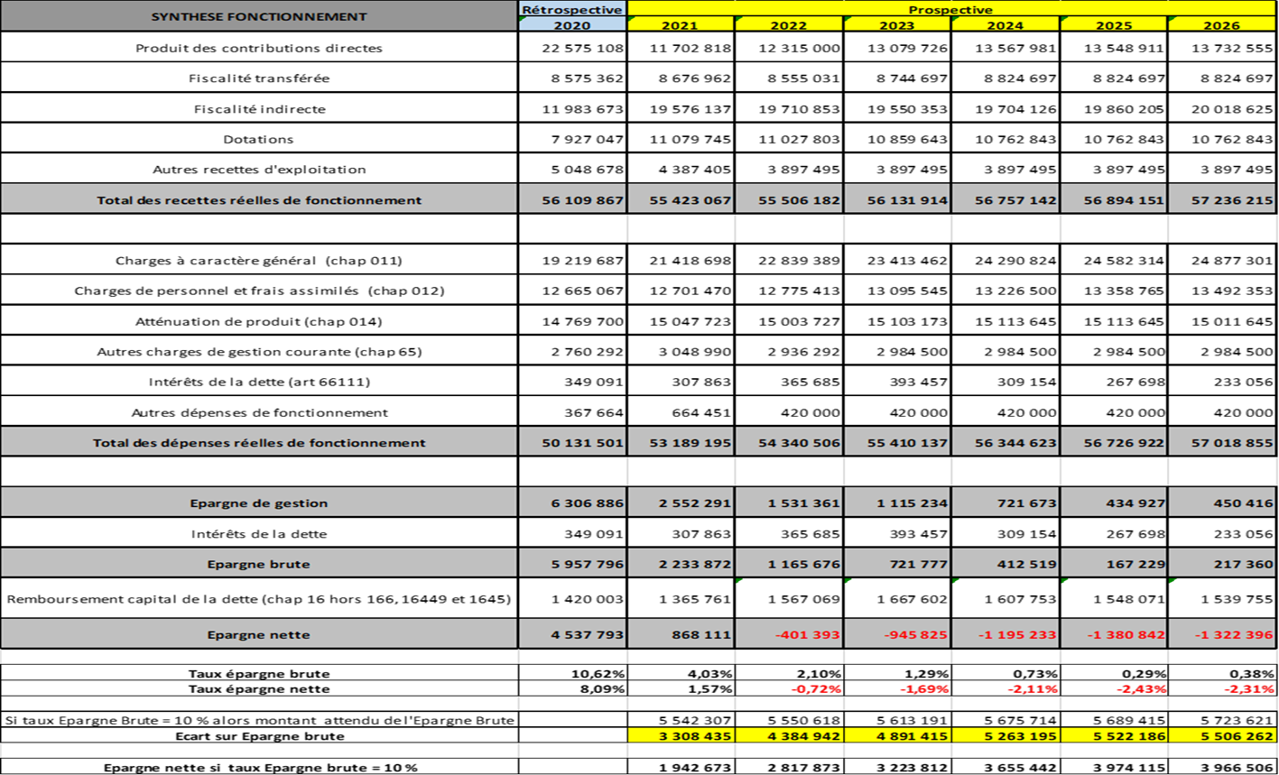
La prospective 2022-2026
Notes:
Cette prospective, avec ses incertitudes, montre que dès 2022 nous allons constater une décroissance de notre épargne brute ( 200 K€ fin 2026) et une épargne nette négative, ce qui nous enlèvera tout accès au recours à l’emprunt ou du moins à des conditions de taux très défavorable

Slide 33
Perspectives
Dès 2021 le taux d’épargne brute s’est dégradé et il continue de se dégrader sur la période 2022-2026 pour atteindre 0,38 % fin 2026;
L’épargne nette devient négative dès 2022 et ne fait que décroitre sous l’effet de la baisse de l’épargne brute et de l’augmentation du capital restant dû des emprunts (emprunts pour centre aqualudique)
Les résultats dégagés sur les exercices purs sont dès lors déficitaires et ne permettent plus la reconstitution du résultat cumulé;
Lequel est amputé sous 2 exercices de 4,2 M€ lié aux déficits des budgets annexes ZAC (le résultat cumulé après affectation fin 2021 se situe à 7 M€);
Compte tenu de l’épargne brute en forte dégradation nous allons devoir mobiliser le fonds de roulement pour le financement de nos investissements et ce malgré la mobilisation d’emprunts (prélèvement évalué à 4,7 M€ sur 2022);
De fait le résultat cumulé à l’ouverture de l’exercice 2023 devrait être nul voir déficitaire;
Hors dotations aux amortissements, FCTVA et subventions il n’y a plus de possibilité de financement des investissements;
Or le PPI sur la période 2022-2026 s’établit à près de 63 M€ nets de subventions pour les programmes déjà validés (ANRU-Cœur de projet dont centre de santé, Centre aqualudique, voie de desserte ZAC de Chanteprunier, acquisition du technopôle Saint-Pierre à Sainte-Tulle, travaux de réhabilitation du pôle Saint-Pierre à Sainte-Tulle (aménagement + bâtiments), construction d’un bâtiment d’archives, aménagement locaux archives historiques, construction d’une déchetterie Sud, Digue Vinon sur Verdon, Salle culturelle à Oraison, Travaux de rénovation du théâtre Jean le Bleu à Manosque, aménagement de Lou Paraïs, Station H2…) – auxquelles s’ajoutent les dépenses incompressibles d’ordre technique (GEPU-GEMAPI-Requalification des ZA…….);
Le budget d’investissements pour 2022 s’élève à 18 M€ + 8 M€ de RAR 2021 dont 13 M€ de programmes gérés en AP/CP + 1,6 Me de remboursement du capital des emprunts;
En financement : FCTVA 2,15 M€ - Subventions d’investissements: 4,4 M€ + 2,3 M€ de RAR 2021 et 5,7 M€ de RAR emprunts (emprunt relai souscrit en 2021 mais perçu en 2022);
Besoin de financement : 10,1 M€ (emprunt supplémentaire à négocier à négocier);
Compte tenu de l’épargne brute attendue (1,16 M€) la capacité de désendettement passerait à près de 26 années (pour les EPCI le seuil est fixé à 12 ans).

